Slide 1
ELABORAÇÃO DE PROJETOS PÚBLICOS

Slide 2
Carteira de Instrumentos Financeiros no Brasil
O Project Finance/PPP é um dos possíveis instrumentos para o financiamento de investimentos fora do balanço público
Recursos Privados
Project Finance / PPP
Títulos Públicos
Leasing
Securitização de Recebíveis
Empréstimos Bancários
Multilaterais (BIRD,BID,CAF,..)
Fundos Compulsórios (FGTS, FAT,...)
Dentro do Balanço
Fora do Balanço
Fundos Constitucionais (FNE, FCO,...)
Fundos Fiscais (FUNDEF,FPE, FPM,...)
Recursos Públicos

Slide 3
Definição
PROJECT FINANCE
Project Finance envolve a criação de uma sociedade de propósito específico financiada com dívidas não recorríveis, com o propósito de investimento em um ativo, geralmente com um propósito único e ciclo de vida limitado. (ESTY, 2003)

Slide 4
Um novo paradigma de projetos
PROJECT FINANCE
Exemplos de project finance no mundo
Eurodisney
Eurotúnel
West coast energy no Canadá
Projeto Aizito na Costa do Marfim
Movimento de US$ 220 bilhões em 2001 só nos EUA
É o principal veículo para financiar projetos de infra-estrutura

Slide 5
Razões para NÃO usar Project Finance
PROJECT FINANCE
Alto custo: 10% do investimento
Elaboração demorada, geralmente 6 a 18 meses
Custo do capital de terceiro é mais caro, 50 a 400 pontos base a mais
Alta alavancagem e contratos limitam a ação dos gestores
Necessidade de trabalho em equipe
Existência de inúmeros contratos

Slide 6
Vantagem do Project Finace
PROJECT FINANCE
Por quê usar?
Cada um pode escolher o risco e o retorno que lhe pareceu mais adequado à sua carteira de investimentos. O importante é a capacidade de geração de resultados de um empreendimento.
Redução dos custos de agência (projeto moral hazard)
Proteção contra atitudes oportunistas do governo de Moçambique; acordo entre RSA e Moçambique, o projeto isolado e alta alavancagem, acordos com organismo mundiais como Banco mundial
Redução do risco do sub investimento alavancado
Gerenciamento de risco
Iridium (valor Motorola US$ 9 bilhões), custo do projeto US$ 6 bilhões, valor final US$ 25 milhões.
Alguns organismos de fomento mundial emprestam somente para Project Finance

Slide 7
Regra de Decisão
PROJECT FINANCE
Investment value = (Project value) - (Project DWC)
DWC < Valor do projeto
DWC < Outras formas de financiamento
DWC “deadweight costs”
representa os custos de transação, custos de agência, impostos, custos de falência e de informação
BP Amoco: valor do projeto maior que 5% dos Ativos

Slide 8
PROJECT FINANCE
O Project Finance é uma estrutura de financiamento de projetos de investimentos públicos e privados em infra-estrutura
Conceito
Características
Criação de uma Sociedade de Propósito Especifico – SPE
A garantia da dívida é constituída pelos ativos e direitos emergentes do projeto
Segregação contratual (Ring Fencing) e alocação dos riscos entre os participantes do empreendimento (Estrutura de risco)
Dívida contabilizada fora do balanço do promotor do empreendimento (Financiamento fora do Balanço)
Engenharia financeira sustentada contratualmente pelo fluxo de caixa futuro do projeto

Slide 9
Estrutura financeira básica do Project Finance
PROJECT FINANCE
Na estrutura do Project Finance os fluxos de caixa são retidos por um Agente Fiduciário no momento de geração de receitas
Acionistas
Dividendos
Capital
Compradores do Produto Final
Projeto
Financiadores
Venda do produto/ serviço
Sociedade de Propósito Especifico S.A.
Empréstimos
Agente Fiduciário
Receitas
Gastos Operacionais
Serviço da dívida

Slide 10
Conceito de Segregação Contratual
PROJECT FINANCE
A Segregação Contratual é o instrumento de alocação dos riscos do projeto por meio de um sistema de contratos
Autoridade Pública Concedente
Sponsors Acionistas
Consórcio Construtor
Acordo de acionistas
Contrato de Concessão
Contrato TK/EPC
Investidores
Acordo de acionistas
Contratos para Operação e Manutenção
Operadores
Projeto
Contrato de Financiamento
Sociedade de Propósito Especifico S.A.
Contrato de Seguro
Financiadores
Seguradora
Cessão de direitos sobre Receitas de venda
Contrato de Venda
do Produto Final
Contrato compra matéria prima
Agente Fiduciário
Compradores do
Produto Final
Fornecedores

Slide 11
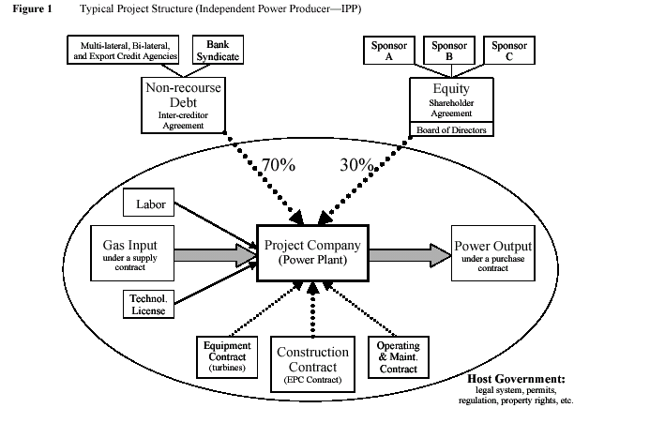
Estrutura Típica descrita por Esty
PROJECT FINANCE

Slide 12
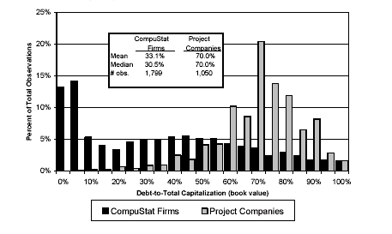
Alavancagem média Compustat Versus Projetos
PROJECT FINANCE

Slide 13
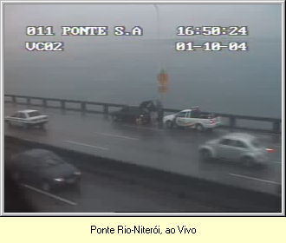
Project Finace no Brasil
PROJECT FINANCE
Inicio do Project Finance no Brasil na década de 90, com o BNDES/BNDESPar. Foram eles: a concessão da Dutra, Ponte Rio-Niteroi e a Usina Hidrelétrica de Serra da Mesa.

Slide 14
Fundamentos do Project Finance no Brasil
PROJECT FINANCE
Quando devemos usar essa forma de estrutura para nosso empreendimento?
o empreendimento tiver a capacidade de criar valor para todos os participantes do investimento.
o empreendimento tiver risco complexo e diverso, mas profundamente conhecido, exigindo um consorcio com vários grupos participantes para sua viabilização, dispostos a assumi-lo, de acordo com suas preferências de risco e retorno e objetivos estratégicos.

Slide 15
Principais pontos de um Project Finance
PROJECT FINANCE
o Project finance é adequado para projetos que demonstrem boa qualidade e previsibilidade de fluxos de caixa. Capacidade de criar valor.
Não deve ser usado em projetos de pequeno porte, exceto área imobiliária.
Alta flexibilidade dos participantes
Os riscos devem ser conhecidos e mitigados
O acompanhamento dos contratos é demorado e oneroso
Para ter sucesso é necessário um grande trabalho de coordenação de equipes e planejamento.

Slide 16
Valor Economico Criado
PROJECT FINANCE
VEC DIFERENÇAS DE ENFOQUE
1. TRADICIONAL | 2. CRIAÇÃO DE VALOR VEC
Balanço patrimonial e DRE | Valores contábeis ajustados
Ativos totais | Ativos operacionais da atividade e capital aplicado
RSI, RSA, RSPL | RSCA e custo de capital
LPA, LL, EBITDA | VEC = criação de valor
Despesa financeira | Custo médio ponderado de capital
VEC = Lolir – Custo de Capital

Slide 17
Ilustração
PROJECT FINANCE
VEC - COMO SE CALCULA?
LUCRO OPERACIONAL APÓS IR (LOLIR)
VEC
ENCARGOS DO CAPITAL

Slide 18
Business Plan sintético de um Project Finance
PROJECT FINANCE
descrição do empreendimento
declaração da missão
estagio de desenvolvimento
produtos e serviços
mercado alvo
estratégia de marketing e vendas
concorrentes e distribuição do mercado
diferenciação e vantagens sobre a concorrência
administração
operações
metas de longo prazo
riscos
obtenção de recursos
resultados e criação de valor
estratégias de saída

Slide 19
Aspectos Legais
PROJECT FINANCE
Classificação de acordo com as garantias concedidas
non-recourse: não permite aos credores acessar o patrimonio dos acionistas e/ou sponsor do empreendimento.
Limited recourse: os credores contam com uma mix de garantias, formado pelos recursos gerados pelo empreendimento, e por outras convencionais cedidas pelos acionistas, como; cauções, hipoteca, carta de credito.
Full recourse: os credores contam, alem dos recursos gerados pelo empreendimento, com garantias convencionais concedidas pelos acionistas, que cobrem a totalidade das obrigações.

Slide 20
Principais Contratos
PROJECT FINANCE
Contrato de empréstimo
contrato de caução de ações
contrato de retenção de ações
contrato de suporte financeiro dos sponsors
contrato de cessão de direitos de concessão
contratos de cessão de diretos relacionados a seguros
contrato de penhor de contas bancarias
contratos sobre credores
contrato de termos comuns

Slide 21
Tipos de Risco
PROJECT FINANCE
Financeiros
Taxa de juros
Cambio
Dispon. De crédito
Falta de pagto
Ambientais, de patrimônio e de responsabilidade civil
Acidente e saúde
Tóxico e ambiental
Interrupção de negócios
patrimônio
Riscos
Operacionais
Abastecimento
Falhas em operações
Alavancagem operacional
Preços e salários
Políticos e de negocio
Político/ pais
Reputação
regulamentação

Slide 22
Tabela de Riscos
PROJECT FINANCE
Risco | Parte que pode ser afetada | Mitigador | Efeito causado ao credor | Efeito causado ao acionista/sponsor
Cost overrun controlado | Construtor | Contrato de construção com preço fixo | Capacidade financeira do construtor para realizar projeto | Preço da construção reflete o risco assumido pelo construtor
Cost overrun não controlado | Seguradora | Indenização | Nenhum, se recursos suficientes | Nenhum se recursos são suficientes
Cost overrun fora de controle e não segurado | Acionista/sponsor | Realização de possível aumento de capital | Nenhum | Retorno sobre o capital diferido até o completion

Slide 23
Tabela de Riscos
PROJECT FINANCE
Risco | Parte que pode ser afetada | Mitigador | Efeito causado ao credor | Efeito causado ao acionista/sponsor
Cost overrun mudança de lei | Acionista/comprador de energia | Financiamento enquanto a tarifa não é reajustada | Menor disponibilidade de financiamento e indisponível para outros motivos | Aumento dos custos de captação é compensado pelo aumento de tarifas, mas o tempo de reajuste pode reduzir o retorno
Cost overrun condições subterrâneas adversas | Acionista/sponsor | Novo financiamento | Menor disponibilidade de financiamento e indisponível para outros motivos | Aumento dos custos de captação e redução do retorno
Atraso controlado pelo construtor | Construtor | Data certa para finalização; custos operacionais fixos | Capacidade financeira do construtor para realizar projeto | Preço de construção reflete o risco assumido pelo construtor

Slide 24
Tabela de Riscos
PROJECT FINANCE
Risco | Parte que pode ser afetada | Mitigador | Efeito causado ao credor | Efeito causado ao acionista/sponsor
Atraso não controlado e segurado | Seguradora | Indenização pela seguradora | Nenhum se recursos suficientes | Nenhum se recursos são suficientes
Atraso por força maior e mudança de lei | Comprador de energia e contratante da obra | % podem ser determinadas para os reponsaveis | Menor disponibilidade de financiamento e indisponível para outros motivos | Aumento dos custos de captação é compensado pelo aumento de tarifas, mas o tempo de reajuste pode reduzir o retorno
Falha do construtor em garantir performance | construtor | Garantias de performance no contrato | Capacidade financeira do construtor para realizar projeto | Capacidade financeira do construtor para pagar pode afetar o retorno do capital

Slide 25
Tabela de Riscos
PROJECT FINANCE
Risco | Parte que pode ser afetada | Mitigador | Efeito causado ao credor | Efeito causado ao acionista/sponsor
Aumento de juros durante construção | Comprador de energia | Financiamento enquanto tarifa não é reajustada | Menor disponibilidade de financiamento e indisponível para outros motivos | Aumento dos custos de captação é compensado pelo aumento de tarifas, mas o tempo de reajuste pode reduzir o retorno
Taxas de cambio desfavoráveis durante construção | Comprador de energia | Financiamento enquanto tarifa não é reajustada | Menor disponibilidade de financiamento e indisponível para outros motivos | Menor disponibilidade de financiamento e indisponível para outros motivos
Risco pais – encampação | Concessionário | Poder concedente tem o dever de indenizar o concessionário, respeitando o poder econômico financeiro da concessão | Nenhum se houver pgto de indenização pelo poder concedente anteriormente á encampação | Possível redução do retorno sobre o capital

Slide 26
Tabela de Riscos
PROJECT FINANCE
Risco | Parte que pode ser afetada | Mitigador | Efeito causado ao credor | Efeito causado ao acionista/sponsor
Cost overrun operacional causado por poder concedente | Comprador de energia | Ajuste de tarifa | Aumento dos custos operacionais | Aumento dos custos operacionais
Cost overrun operacional falha em satisfazer garantias operacionais | Operador | Garantias de performance em contratos de operação | Capacidade financeira do operador | Capacidade financeira do operador
Aumento de taxas de juros, cambio e inflação durante operação | Comprador de energia e devedor | Ajuste de tarifa – hedge | Cobertura da divida pode ser afetada | Aumento dos custos de financiamento compensado pelo aumento de tarifa

Slide 27
Tabela de Riscos
PROJECT FINANCE
Risco | Parte que pode ser afetada | Mitigador | Efeito causado ao credor | Efeito causado ao acionista/sponsor
Indisponibilidade e inconversibilidade de moeda estrangeira | devedor | Carta de credito no esterior | Nenhuma se a carta de credito for cumprida | Nenhum, se a carta de credito for cumprida
Destruição de equipamento | seguradora | Indenização pela seguradora | Nenhum se recursos suficientes | Nenhum se recursos suficientes
Default do operador | Operador | Multas e vencimento antecipado | Capacidade financeira do operador e índice de cobertura são afetadas | Capacidade financeira do operador e redução do retorno do capital
Default do comprador de energia | Governo do pais | Praticas comerciais | Capacidade financeira do devedor | Capacidade financeira do devedor

Slide 28
Garantias
PROJECT FINANCE
É uma das questões mais importantes na elaboração do projeto. As mais comuns são:
penhor de direitos de crédito
fiança
caução de ações
penhor de equipamentos
penhor de direitos referentes à concessão; dependendo da autorização do poder concedente.
penhor de recursos gerados pelo empreendimento
hipotecas
apólices de seguro
prestação de garantias bancarias
confort letters; são cartas emitidas pelo devedor a pedido de outras sociedades como bancos para dar conforto aos credores.
alienação fiduciária
suporte financeiro dos patrocinadores
outras

Slide 29
Conclusão
PROJECT FINANCE
O project finance deve ser utilizado para grandes projetos
Alto custo da operação
Isolamento do risco do projeto em relação ao risco dos participantes
Minuciosa previsão dos riscos
Previsibilidade de fluxos de caixa.

Slide 30
PARCERIAS PÚBLICO-PRIVADA
PPP

Slide 31
Indice
Definições
Experiência Internacional
Lei de responsabilidade fiscal
Cenário Nacional
PPP no Brasil
Diferença PPP, Concessão e Obra Publica
Exemplos de PPP no Brasil

Slide 32
Defini;óes
Uma PPP é uma parceria entre os setores público e privado, com o objetivo de executar um projeto ou serviço tradicionalmente oferecido pelo setor público.
assim, o objetivo geral das PPPs é estruturar o relacionamento entre as partes, de forma que os riscos sejam suportados por aqueles mais capacitados a controla-los e que seja obtido um maior valor com a exploração das habilidades e competências do setor privado.

Slide 33
Responsabilidades
‘De um lado, o setor público assume toda a responsabilidade pelo financiamento, construção, operação e manutenção dos ativos, com a responsabilidade de assumir todos os riscos associados. No outro extremo, o setor privado assume todas essas responsabilidades. A maioria esmagadora das abordagens de PPP se situa no meio do Espectro...’(Relatório Comissão Européia, 2003)

Slide 34
Justificativa
PPP
  Quando uma PPP ?
      Quando o retorno econômico ou social é maior que o retorno financeiro do projeto de infra-estrutura
      Quando o ressarcimento via tarifas não é suficiente para cobrir todos os custos do projeto, sendo o ganho total maior que o seu custo
      Por que PPP ?
  Em parte, as PPPs se desenvolveram em razão da carência de recursos no setor público. • As PPPs demonstraram capacidade para utilizar os recursos financeiros e eficiências operacionais adicionais inerentes ao setor privado.

Slide 35
Visões sobre PPP
Acho que uma das principais peculiaridades do PPP, e que eu acho que é um augúrio extremamente positivo para o Brasil, é que, para o PPP funcionar, uma porção de outras coisas têm que estar funcionando. Temos que ter uma estrutura institucional, tem que haver confiança em contratos, tem que haver confiança em estabilidades, tem que haver confiança no governo para que a proposta do PPP seja crível. Isso significa, obviamente, que a gente está continuando a fortalecer um marco regulatório, e que toda essa infra-estrutura institucional vai nos permitir ascender a um novo patamar... (Joaquim Levy, Secretário do Tesouro Nacional )
PPP

Slide 36
Lei de Responsabilidade Fiscal
CAPÍTULO VII
DA DÍVIDA E DO ENDIVIDAMENTO
Seção I
Definições Básicas
Art. 29. Para os efeitos desta Lei Complementar, são adotadas as seguintes definições:
I - dívida pública consolidada ou fundada: montante total, apurado sem duplicidade, das obrigações financeiras do ente da Federação, assumidas em virtude de leis, contratos, convênios ou tratados e da realização de operações de crédito, para amortização em prazo superior a doze meses;
II - dívida pública mobiliária: dívida pública representada por títulos emitidos pela União, inclusive os do Banco Central do Brasil, Estados e Municípios;

Slide 37
Lei de Responsabilidade Fiscal
III - operação de crédito: compromisso financeiro assumido em razão de mútuo, abertura de crédito, emissão e aceite de título, aquisição financiada de bens, recebimento antecipado de valores provenientes da venda a termo de bens e serviços, arrendamento mercantil e outras operações assemelhadas, inclusive com o uso de derivativos financeiros;
IV - concessão de garantia: compromisso de adimplência de obrigação financeira ou contratual assumida por ente da Federação ou entidade a ele vinculada;

Slide 38
Lei de Responsabilidade Fiscal
V - refinanciamento da dívida mobiliária: emissão de títulos para pagamento do principal acrescido da atualização monetária.
§ 1o Equipara-se a operação de crédito a assunção, o reconhecimento ou a confissão de dívidas pelo ente da Federação, sem prejuízo do cumprimento das exigências dos arts. 15 e 16.
§ 2o Será incluída na dívida pública consolidada da União a relativa à emissão de títulos de responsabilidade do Banco Central do Brasil.
§ 3o Também integram a dívida pública consolidada as operações de crédito de prazo inferior a doze meses cujas receitas tenham constado do orçamento.
§ 4o O refinanciamento do principal da dívida mobiliária não excederá, ao término de cada exercício financeiro, o montante do final do exercício anterior, somado ao das operações de crédito autorizadas no orçamento para este efeito e efetivamente realizadas, acrescido de atualização monetária.
LRF

Slide 39
PPP
Experiência internacional em PPP
Reino Unido
Irlanda
Itália
Chile
Características Comuns:
  A Crise Impulsiona a Busca de Alternativas
  Incentivo ao Uso de Recursos Privados
  Investimentos em Infra- Estrutura e Serviços
  Maior Eficiência no Uso dos Recursos
  Criação de Unidades PPP
  Alterações na Legislação
  Projetos-Piloto

Slide 40
Período 1992 - 2000
INVESTIMENTOS PÚBLICOS E PRIVADOS EM INFRA-ESTRUTURA NO CHILE
578
390
265
154
80
16
2
0
855
0
0
706
799
752
559
597
371
467
275
312

Slide 41
Casos de PPP em Portugal e Inglaterra
PPP
Portugal
Inglaterra
  As PPP foram introduzidas em 1996
  A adesão a União Européia exigia déficits orçamentários pequenos e controlados
  Estado português tinha recursos limitados e investimentos relevantes faziam-se necessários para ter Portugal alinhado com este novo bloco econômico
  As PPP foram introduzidas em 1992
  Surgiu com o propósito de aumentar os investimentos em áreas sociais
  Possibilitou melhorias na relação preço-qualidade, no prazo de execução e na execução dentro do orçamento previsto
Contexto
Fonte: International Finantial Services – London, CNI, Valor Econômico, Análise Trevisan
Notes:
INIT

Slide 42
Casos de PPP em Portugal e Inglaterra
PPP
Portugal
Inglaterra
  Forte presença das PPP nas áreas de transporte – modelo concessão 30 anos
  Investimentos geralmente realizados sob a metodologia de project finance (> €1,0 Bi), com “equity” de 25% (Governo com parte)
  ROE da ordem de 11%
  Principal presença na área de transporte
  Forte participação nas áreas de saúde, defesa e educação
  Principal instrumento - PFI (Iniciativa para o Investimento Privado), onde o setor público mantém a responsabilidade por provisão de parte dos serviços
  Modelo “Shadow Toll”, onde o pagamento é feito pelo Estado e não por meio de cobrança de tarifa do usuário
  Participação do setor privado de cerca de 15% do investimento total
Modelo de negócios
Fonte: International Finantial Services – London, CNI, Valor Econômico, Análise Trevisan
Notes:
INIT

Slide 43
Casos de PPP em Portugal e Inglaterra
PPP
Portugal
Inglaterra
  Governo pode aportar recursos para garantir equilíbrio financeiro (adoção do “shadow toll” em concomitância com o pedágio pago pelo usuário)
  Setor privado não é responsável sobre o estudo de impacto ambiental
  Legislação adequada – marco regulatório e legal fortes
  Projetos de longo prazo - permitindo a recuperação do investimento
  Cerca de 70% do valor total dos contratos é de responsabilidade do governo central
Garantias
Fonte: International Finantial Services – London, CNI, Valor Econômico, Análise Trevisan
Notes:
INIT

Slide 44
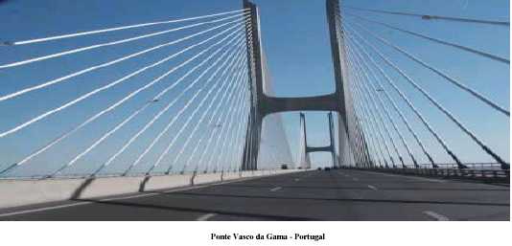
Ponte Vasco da Gama - Lisboa

Slide 45
Experiencia inglesa com projetos PPP
PPP
  Setores ‘adequados’
  Prisões (prédios e operação)
  Escolas (prédios)
  Hospitais (instalações)
  Transportes
  Defesa
  Habitação
  Setores ‘problemáticos’
  Tecnologia da informação
  Ensino
  Atendimento médico
  Transportes (demanda como risco do parceiro privado)
  Projetos muito grandes

Slide 46
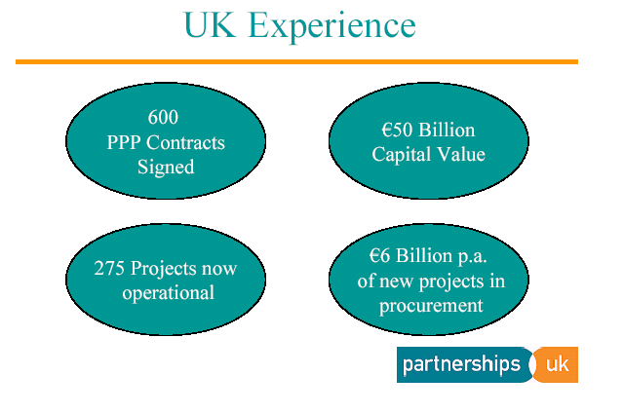
Experiencia no RU

Slide 47
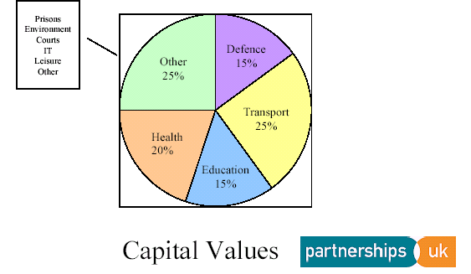
Divisao por áreas

Slide 48
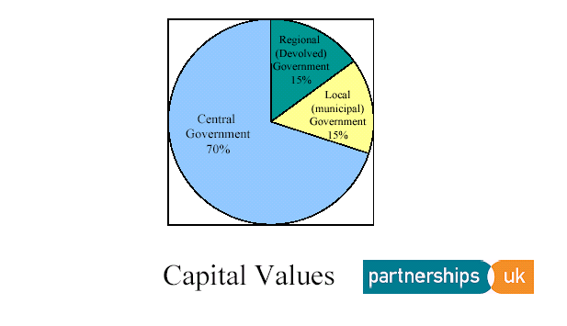
Divisao por competencia

Slide 49
Importancia da PPP no RU
PPP representam 11% do investimento publico no RU

Slide 50
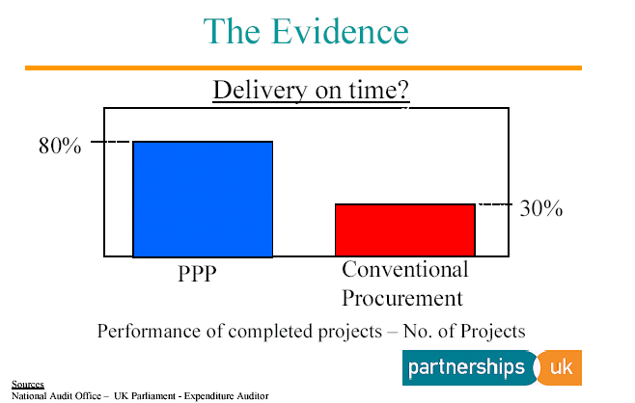
Evidencia de Sucesso

Slide 51
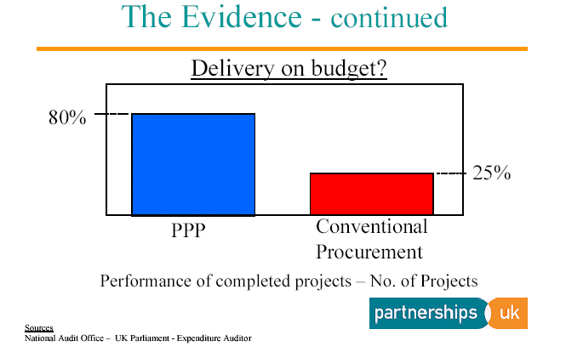
Evidencia de Sucesso

Slide 52
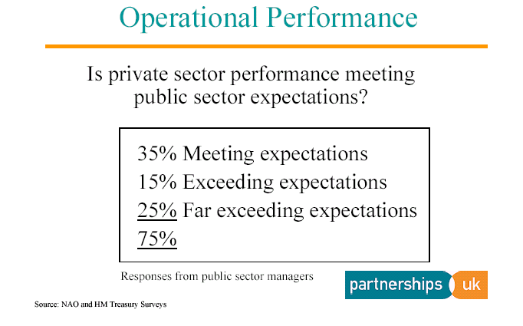
Performance Operacional

Slide 53

Conclusao Britanica
“PPP’s are the vehicle of the 21st Century ….. in which public services will be increasingly delivered in the UK and throughout the world”
Quote: Head of UK National Audit Office – September 2003

Slide 54
Investimento em infra-estrutura Vs. crescimento econômico -- Brasil
PPP
Energia
Ampliação da geração e transmissão
Ampliação da malha gasodutos
Ferrovia
Otimização da malha existente
Construção de novas malhas
Portos
O Governo Federal está convencido que o investimento em infra-estrutura será uma das principais alavancas para o crescimento sustentável da economia brasileira – efeito multiplicador dos investimentos, aumento da competitividade e ampliação da capacidade exportadora
Modernização dos portos e melhoria do acesso
Ampliação dos portos (cais e estocagem)
Rodovias
Recuperação e duplicação de vias e pontes
Ampliação do acesso a outros modais
Hidrovias
Construção de eclusas
Melhoria de canal para navegação
Saneamento
Ampliação da rede de água e esgoto
Investimento em estações de tratamento
Fonte: Trevisan

Slide 55
PPA 2004-2007
PPP
Dados Gerais
Abertura dos investimentos
% do valor previsto (R$ 1,9 trilhão)
  Valor total consignado de R$ 1,9 trilhão para todo o PPA, sendo R$ 275 bilhões em infra-estrutura
Valor
Infra-estrutura*
  Crescimento com geração de emprego e renda, ambientalmente sustentável e redutor das desigualdades regionais
  Inclusão social e redução das desigualdades sociais
  Promoção e expansão da cidadania e fortalecimento da democracia
Mega Objetivos
  Redução da vulnerabilidade externa
  Realização de grandes investimentos em infra-estrutura
  Combate às desigualdades regionais
  Constituição de um forte mercado de massas
Linhas de atuação
Outros**
Neste contexto o Governo já definiu o segmento infra-estrutura como de interesse estratégico – segundo o PPA serão necessários R$ 275 Bi até 2007
* Inclui petróleo, transporte, habitação, telecomunicações e saneamento
** Inclui as depesas e benefícios do Orçamento da União e Previdências Social, bem como gastos com outras áreas – ex: apoio à exportação
Fonte: Valor Econômico, MPOG, Análise Trevisan

Slide 56
Somente as origens tradicionais de investimento em infra-estrutura não serão suficientes
PPP
Fontes de recursos para investimento em infraestrutura (PPA)
R$ bilhões
Se considerarmos apenas as fontes tradicionais de recursos haverá uma lacuna nos investimentos planejados pelo Governo de 20%
Orçamento
BNDES
Lacuna de recursos para o PPA
Total PPA –
Infra-estrutura
Fonte: Análise Trevisan

Slide 57
Gargalos em infra-estrutura ferroviária – exemplo soja
PPP
mil/t
Exportações do complexo soja
62%
Gap logístico
48%
Oferta de transporte ferroviário
Ano
Diferença
-9.320
-8.602
-12.962
-12.670
-17.320
-23.000
-27.465
-30.754
-34.675
Tornando os gargalos em infra-estrutura uma carência a ser contornada nos setores ferroviário,...
Fonte: ANUT, Análise Trevisan

Slide 58
Um novo ciclo de desenvolvimento
Medidas para viabilizar o desenvolvimento sustentável
Parâmetros da Lei de Diretrizes Orçamentárias | 2005 | 2006 | 2007
PIB Real (crescimento %) | 4.00 | 4.50 | 5.00
Superávit Primário (% PIB) | 4.25 | 4.25 | 4.25
A Reforma Previdenciária brecou o crescimento do déficit
Os gastos correntes discricionários diminuíram 20% em termos reais desde 2002
O governo está reduzindo as despesas correntes para aumentar o nível de investimento sem prejuízo da política fiscal responsável

Slide 59
Um novo ciclo de desenvolvimento
Elevando o nível total de investimentos
Ainda com as medidas para aumentar a eficiência do gasto do Estado, os investimentos diretos do setor público e das estatais não devem ultrapassar 2% do PIB
Para elevar os níveis de investimento, o governo tem que atuar em associação com o setor privado
O conceito de parcerias público-privadas – adotado em diversos países – foi adaptado à realidade brasileira

Slide 60
Um novo ciclo de desenvolvimento
Houve uma redução das taxas de investimentos público
Taxa de Investimento (% do PIB)

Slide 61
Retornos Esperados para Projetos de Infra-estrutura
PPP
Rentabilidade
% a.a , valor constante *
Termelétrica
Ferrovias
Eólica
Distribuição
Transmissão
0
5
10
15
20
25
30
35
40
45
Estimamos o segmento infra-estrutura pode oferecer oportunidades de longo prazo atraentes à Investidores Institucionais – seleção criteriosa dos projetos e gestão do negócio são elementos chave para a rentabilidade dos investimentos
Nota : Corrigido pelo IGPM
Fonte: Análise Trevisan – com base na nossa experiência em análise de projetos e empresas

Slide 62
Funções do setor privado em PPP
fornecer capital adicional;
fornecer habilidades alternativas de administração e de implementação;
fornecer valor agregado aos consumidores e ao público em geral; e
fornecer melhor identificação de necessidades e de uso otimizado dos recursos.

Slide 63
Vantagens
Aceleração do fornecimento de infraestrutura
Implementação rápida
Custos reduzidos na duração total do projeto
Melhor alocação de riscos
Melhor incentivo para o desempenho
Melhor qualidade de serviço
Geração de receitas adicionais
Administração pública aprimorada
PPP

Slide 64
Parceria Público-Privada no Brasil – aspectos gerais
PPP
  Acordo firmado entre a administração pública e entes privados, que estabelece vínculo jurídico para implantação ou gestão, no todo ou em parte, de serviços, empreendimentos e atividades de interesse público, em que o financiamento
  e a responsabilidade pelo investimento e pela exploração são do parceiro privado
  Financiar o desenvolvimento, combinando capacidade de planejamento com eficiência, já que o governo sozinho depara-se com limitações fiscais e institucionais
  Aumentar a carteira de projetos economicamente viáveis
Conceito e objetivos
  As garantias existentes neste tipo de contrato são fatores que diferenciam as PPPs das concessões ou licitações comuns
    Admite-se a vinculação de receitas da União
    Permite-se o pagamento por parte do Governo visando manter o equilíbrio financeiro dos contratos (reajuste de tarifas e pagamento adicional)
    Introduz garantias adicionais por parte do Governo visando garantir a remuneração e/ou o cumprimento das obrigações assumidas pelas agentes privados (ex: criação de fundo fiduciário)
Garantias
Fonte: MPOG, Valor Econômico, análise Trevisan
Notes:
INIT

Slide 65
Parceria Público-Privada no Brasil – aspectos gerais
PPP
  Total flexibilidade no que tange às fases de um projeto (“EPC” e operação)
  Prestação do serviço realizada através de uma SPE após processo licitatório
  Relação contratual de longo prazo (quebra a questão dos 5 anos para licitações)
  Pagamentos serão feitos a partir de avaliação de resultado e performance -- cria-se a remuneração variável
  Os pagamentos poderão ser feitos em dinheiro, por cessão de créditos não tributários, outorga de direitos sobre bens públicos ou outros admitidos em lei
Modelos de negócio
Fonte: MPOG, Valor Econômico, análise Trevisan
Notes:
INIT

Slide 66
PPP
Meios de proteção dos contratos de PPP
As obrigações contraídas com parceiro privado terão precedência em relação ao cumprimento das demais obrigações contraídas pela Administração;
Os empenhos relativos às contraprestações da Administração podem ser liquidados diretamente em favor dos financiadores;
Para fornecer garantia adicional ao cumprimento das obrigações assumidas pela Administração Pública, a Administração Pública pode criar fundos fiduciários de garantia dos pagamentos;
Para o pagamento de créditos de PPP, podem ser vinculadas receitas e/ou instituídos fundos especiais (observando-se a proibição constitucional de vinculação de impostos)
O pagamento da contraprestação pública poderá ser feita com cessão de créditos não tributários, como no caso de cobranças tarifárias sobre o usuário final do serviço (contas de água, eletricidade, gas)

Slide 67
Fundo Fiduciário
O projeto de lei federal que trata das PPPs prevê ainda a possibilidade da instituição de um fundo fiduciário que garantiria os compromissos assumidos perante o parceiro privado. O fundo é um instrumento contábil que permite, como exceção à regra da universalidade do orçamento, a segregação de recursos da conta geral do tesouro para fins de sua vinculação a determinados objetivos de política econômica, social ou administrativa do governo.
O fundo fiduciário é aquele administrado por uma entidade independente, que, segundo o projeto, deve ser uma instituição financeira pública, embora não houvesse óbice para que instituições financeiras privadas pudessem servir a tal propósito.

Slide 68
Fundo Fiduciário
O fundo não tem personalidade jurídica, de forma que os compromissos associados ao fundo constituem obrigações do ente que o instituiu, sujeitando-se aos limites de endividamento pertinentes quando instituídos pela União, Estados, municípios e suas controladas dependentes. Não obstante, a vantagem do fundo é assegurar ao investidor que as receitas e recursos a ele vinculados só poderão ser empregados para fazer frente aos objetivos para os quais o fundo foi constituído. É uma garantia de que os recursos segregados da conta geral do Tesouro não receberão outra destinação. Por sua vez, o fundo fiduciário tem a vantagem de conferir maior segurança ao investidor, na medida em que é gerido por entidade independente, previamente autorizada, segundo as regras do fundo, a liquidar os seus ativos e efetuar prontamente os pagamentos devidos ao investidor, ainda que a administração pública oponha resistência.

Slide 69
Fundo Fiduciário
O fundo pode revelar-se uma garantia ainda mais sólida quando beneficiado pela vinculação de receitas públicas. A Constituição Federal proíbe a vinculação de receitas de impostos, mas não veda a vinculação de outras receitas como taxas e royalties.

Slide 70
Parceria Público-Privada (PPP)
PPP
Governo
Setor privado
  Permite alavancar investimentos de natureza pública num ambiente de restrição orçamentária por parte do Governo
  Permite a formalização de modelos de negócio que incentivam a participação do capital privado – melhor distribuição de riscos e benefícios
  Reduz o custo de construção e de operação
  Ampliam-se as oportunidades para a captação de recursos no mercado externo
  Criam-se oportunidades de negócios rentáveis e de longo prazo
  Introdução de garantias por parte do governo permite equilibrar riscos e benefícios e otimizar a estrutura de capital
  Cria-se maior oportunidade de acesso ao mercado internacional de capital (ex: project finance e ECA’s)
Benefícios
Também busca introduzir mecanismos que viabilizem estes investimentos junto ao setor privado – as parcerias público-privadas deverão ter uma lógica mais comprometida e flexível que os atuais instrumentos existentes (via licitação ou concessão)
Fonte: Valor Econômico, MPOG, BNDES, Análise Trevisan

Slide 71
Marco Regulatório
PPP
Mas, afinal, o que vem a ser regulação?
Ocorre quando um ente, nascido do poder público, de alguma forma, intervém no campo de atuação dos concessionários de serviços públicos quando aquela entidade exerce ações junto às empresas que atuam nessas áreas visando assegurar o cumprimento de contratos de concessão.
Observe-se que o processo de regulação é posto em movimento através de um organismo (comissão, agência) com autonomia em relação aos governos, aos poderes concedentes, aos concessionários e aos usuários ou consumidores de serviços públicos.

Slide 72
Marco Regulatório
PPP
Portanto, ao órgão regulador cabe a difícil tarefa de conciliar a qualidade dos serviços oferecidos aos consumidores e o equilíbrio econômico-financeiro dos concessionários – desse modo intermediando conflitos e conciliando antagonismos e interesses.
Pode-se afirmar, ainda, que as atividades da organização em tela abrangem a manutenção de sistemas de informações e de ouvidoria (uma espécie de ombudsman); a realização de pesquisas de opinião; de auditorias técnicas, econômicas e financeiras; o estabelecimento de indicadores de qualidade dos serviços; além de modelos e metodologias tarifários.

Slide 73
Fundamentos regulatórios
PPP
Há uma crise estrutural no orçamento da União - redução do espaço para o investimento público direto - Lei de Responsabilidade Fiscal.
Há uma reconhecida ineficiência do setor público para mobilizar recursos para o investimento - limites de endividamento do setor público (FMI).
Há uma deficiência histórica de infra-estrutura em vários segmentos, criando gargalos para a produção e o transporte de mercadorias.
PPP é uma nova categoria de contratos públicos em que o Poder Público define o que ele quer, em termos de serviços públicos, e o Parceiro Privado diz como e a que preço ele poderá apoiar o Setor Público - PL 10/2004 Senado.

Slide 74
Fundamentos regulatórios
PPP
A definição da qualidade desejada dos serviços passa a ser muito importante. A escolha da tecnologia e do momento do investimento torna-se atribuição do Parceiro Privado.
A vinculação da receita da Concessionária ao desempenho adequado será mandatória no Contrato.
Há a necessidade de se compartilhar riscos de forma economicamente mais eficiente.

Slide 75
PPP - Fundamentos regulatórios (cont.)
PPP
O futuro parceiro faz (ou sub-contrata) o projeto executivo, executa a obra e opera
Projeto básico
Projeto executivo
Obras
Concessão
Operação

Slide 76

PPP - Fundamentos regulatórios (cont.)
PPP
Projeto executivo
Concessão
Projeto básico
Obras
Operação
O Governo deve estabelecer o padrão de qualidade desejado nos serviços delegados
Deve ser reduzida a especificação detalhada das obras
Pode haver uma especificação mínima de obras no Caderno de Encargos
O Parceiro Privado deve ter capacidade para preparar um projeto executivo de obras
Novas técnicas construtivas poderão ser usadas
O custo e o prazo da construção são riscos do Parceiro Privado
As obras devem seguir rigorosamente o cronograma proposto
Erros de orçamento serão risco do Parceiro Privado
O Parceiro Privado deverá apresentar cobertura de seguros para riscos de obras
A Concessão é uma forma de PPP
Para maior explicitação das responsabilidades, poderá ser obrigatória a contratação do operador
A operação em PPP será fortemente fiscalizada e regulada pelas autoridades
Há necessidade de se fortalecer as Agências Reguladoras

Slide 77
PPP - Fundamentos regulatórios (cont.)
PPP
Projeto executivo
Concessão
Projeto básico
Obras
Operação
EM PPP, O PARCEIRO PRIVADO TEM MAIOR LATITUDE PARA DECIDIR COMO FAZER
A ATUAL LEI nº 8.666 NÃO CAPTURA A SINERGIA ENTRE PROJETO, OBRA E OPERAÇÃO
O TRADE-OFF INVESTIMENTO VERSUS MANUTENÇÃO É O CAMPO DA MAXIMIZAÇÃO
O CAMPO DE MAXIMIZAÇÃO DO RESULTADO DO PARCEIRO PRIVADO ESTÁ AQUI
EM PPP, O CONCESSIONÁRIO PODERÁ SUBCONTRATAR O OPERADOR

Slide 78
Pontos a Definir
PPP
Marcos regulatórios
  Alguns segmentos requerem a formalização de um marco regulatório
  (ex: saneamento) e em outros, o marco regulatório precisa ser aperfeiçoado
  Aprovação do Projeto de Lei (PPP) pelo Senado com a manutenção das garantias que tornam o PPP uma alternativa atraente para o setor privado
  Melhor entendimento dos empreendimentos a serem alocados ao PPP
  Formalização e desenvolvimento de uma estrutura que permita aos investidores do PPP poderem sair do investimento antes da sua maturação (preço de mercado e liquidez)
Revindicações da Iniciativa privada
Contabilidade Pública
  Dívida => incorporação de patrimônio => não há espaço
  Despesa de caráter continuado => serviços
Fonte: MPOG, Valor Econômico, Análise Trevisan
Notes:
INIT

Slide 79
Processo legislativo – estágio atual
PPP
Aprovação pela
câmara dos deputados
Aprovação pelo senado
Projeto de lei
  Autor: Poder Executivo
  Data de apresentação pelo poder executivo: 19 de novembro de 2003
  O projeto de lei de iniciativa do MPOG é enviado à consulta pública
  O Projeto foi enviado pelo governo ao congresso para aprovação
  Em 26 de novembro de 2003 é constituída comissão especial
  Em 17 de março de 2004 é aprovada a redação final oferecida pelo relator e a matéria vai ao Senado Federal (PL 2.546-B/03)
  Em 17 de março de 2004 é declarada prejudicada face a aprovação do substitutivo ao PL 2.546/2003
  Em 24 de março de 2004 Mesa Diretora da Câmara – Remessa ao Senado Federal, através do Of OS-GSE/354/04
  O projeto de lei já foi enviado ao Senado da República, mas ainda não foi aprovado nesta casa: está para ser votado na Comissão de Assuntos Econômicos.
A expectativa é de que o PPP seja aprovado no final de 2004 ou no início de 2005
Fonte: Câmara dos Deputados, MPOG, análise Trevisan
Notes:
INIT

Slide 80
PPP
O círculo virtuoso da PPP
Ampliação do ambiente de responsabilidade social com investimento
Modelo de fiscalização – aperfeiçoamento com a experiência
Implementação dos projetos-piloto
O choque de racionalidade
Formação do capital institucional
Visão de longo prazo
Apropriação de capital intelectual
NÃO DEVE EXISTIR RECEIO EM APRENDER FAZENDO

Slide 81
PPP
O Edifício da Governança
Apropriar capital intelectual
  Revisar experiências, legislação e práticas em curso
Formar capital institucional
  Definir da governança do processo para gerar credibilidade
  Exercitar permanentemente como fixar a ambição em contratar PPP
  Estimular e recepcionar a participação do setor privado desde o início
Formar capital econômico
  Testar soluções “hands on” – contrato / garantias – financiamento / disponibilização dos serviços / fiscalização
PPP, em sua essência, no setor público, traduz-se pela prática de gestão do conhecimento, visando a ampliação da oferta de serviços públicos pelo setor privado

Slide 82
PPP
Estrutura Institucional e Contratual em MG
Órgão da Administração
propõe operação
(Estudo Preliminar)
Unidade PPP
(Hierarquização/ Parecer)
Conselho Gestor – CGP:
Enquadra o Ante-projeto.
Autoriza a modelagem.
Unidade PPP
Contrata modelagem;
Emite parecer para
integrar o Plano Anual
PPP.
Grupo Coordenador
Parecer das Garantias
do Projeto
Unidade PPP
Edital e minuta
do contrato
Aprovação do Projeto
pelo CGP
Consulta pública do
edital do contrato
Aprovação do edital e do
contrato pelo CGP
Cosulta pública do
Plano / Projeto
Aprovação do
Plano / Projeto
Decreto do Governador
(passa a compor
Plano Anual PPP)
Órgão da Administração
Licitação e Contratação

Slide 83
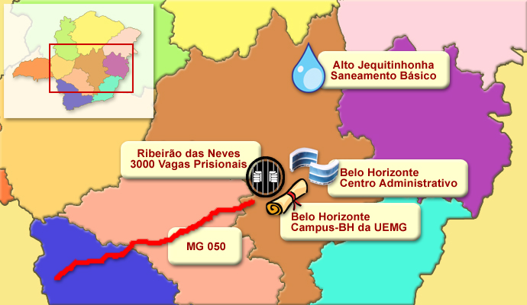
PPP
Os Projetos-Piloto

Slide 84
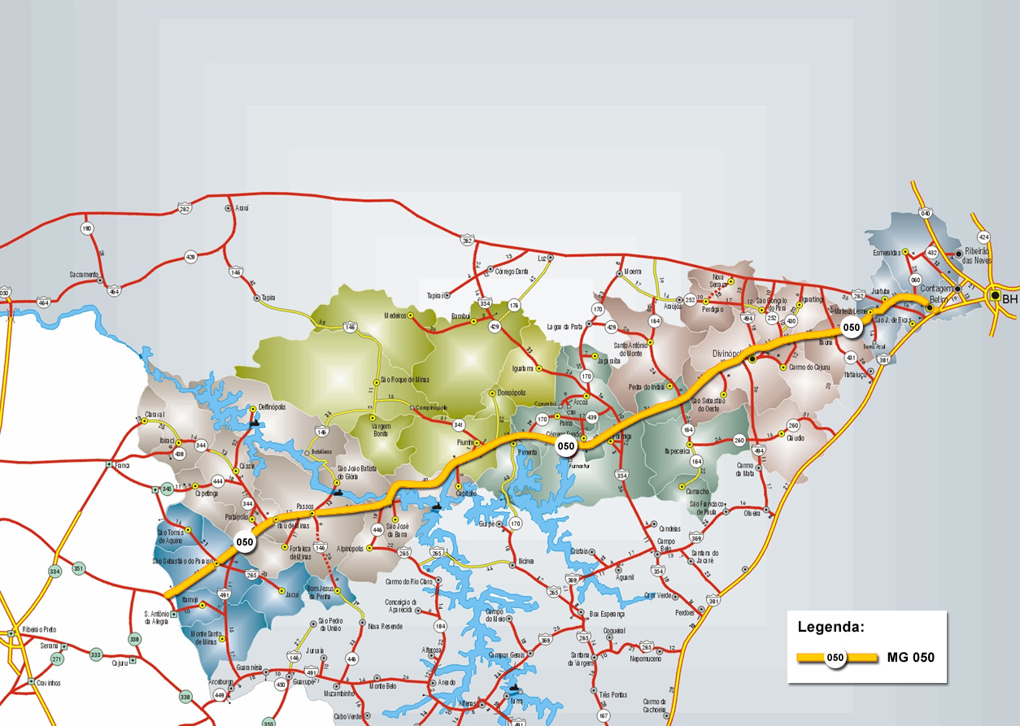
PPP
MG-050 Infra-estrutura Rodoviária

Slide 85
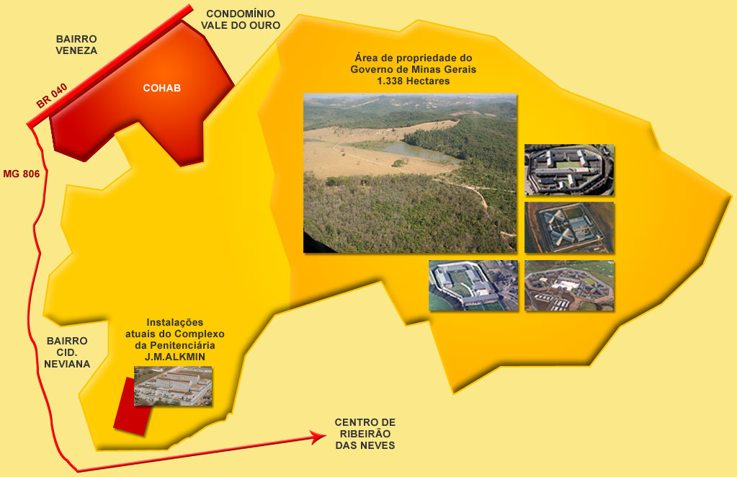
PPP
3000 Vagas Prisionais

Slide 86
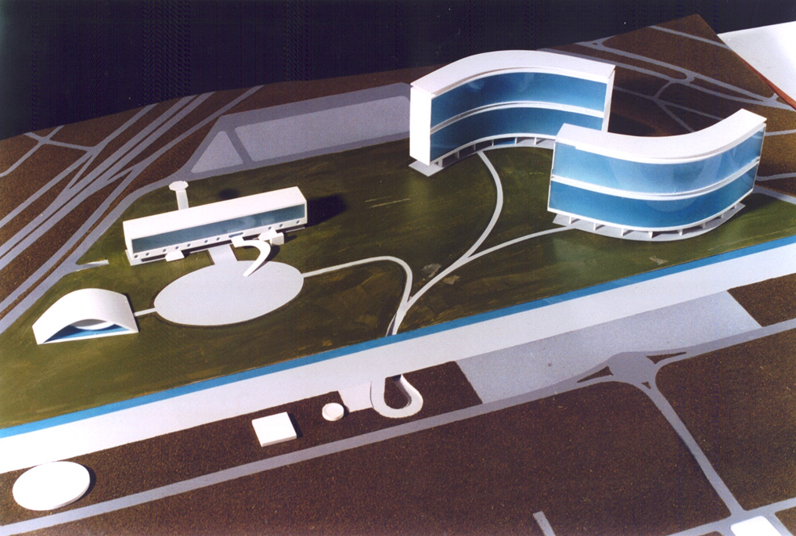
PPP
Centro Administrativo

Slide 87
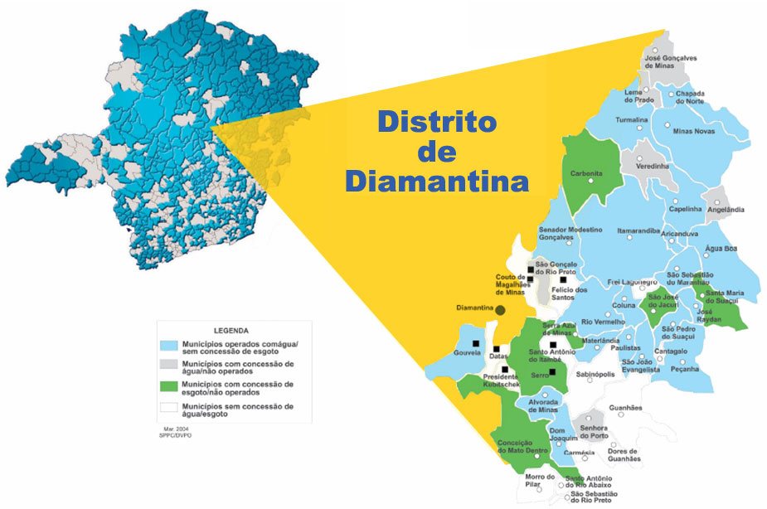
PPP
Saneamento Básico

Slide 88
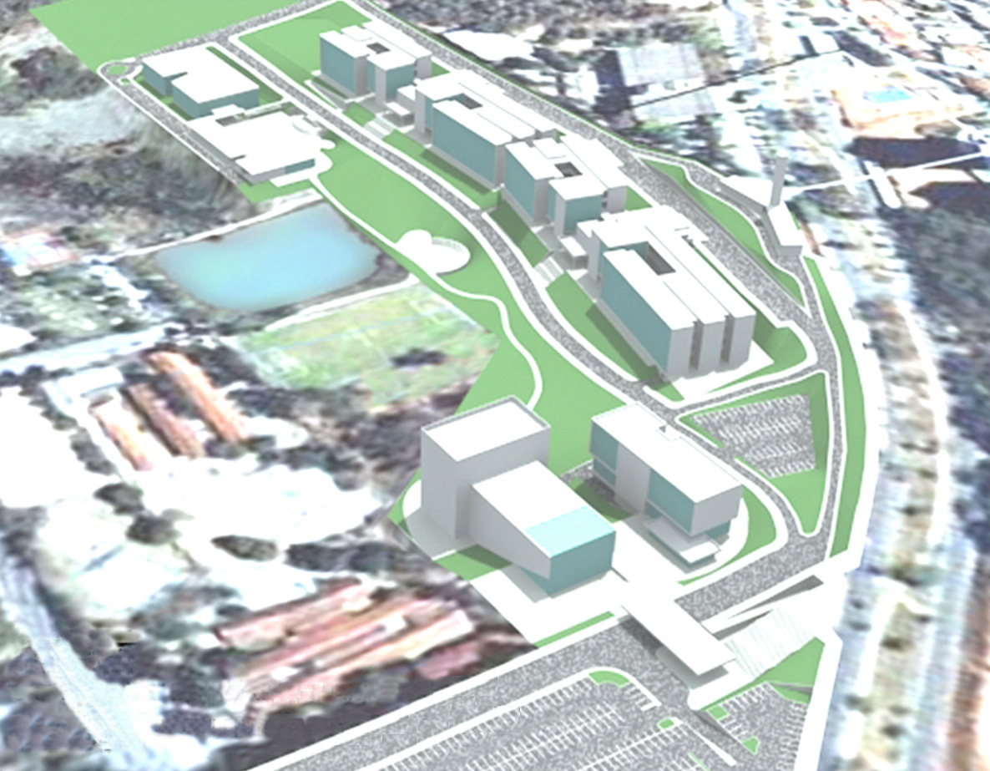
PPP
Campus – BH da UEMG
PPP

Slide 89
Principais mudanças nas Leis de Concessões e de Licitações
PPP
Compartilhamento de riscos
A nova Lei das PPPs mostra claramente que o Poder Concedente deverá compartilhar riscos com os Operadores Privados, ao contrário do que estabelece a Lei nº 8.987/95, que transfere “todo” risco para o Concessionário. Resultante: deve-se estabelecer uma MATRIZ DE RISCO para orientar a produção dos contratos de concessão, com uma nova divisão de riscos entre o Poder Público e o Parceiro Privado. Essa disposição implicará contratos mais flexíveis, que possam incorporar variações de risco ao longo da vida das concessões.
Vinculação de pagamento à performance
Os pagamentos pelos serviços prestados podem, agora, ser proporcionais e variáveis, conforme o desempenho. A definição e o controle da qualidade passam a ser fundamentais - o importante é ter o serviço adequado e não deter ativos. O controle e a fiscalização dos serviços devem ser muito mais rigorosos do que são hoje, resultando na necessidade de se criar um sistema de monitoramento e controle (BALANCED SCORECARD ou QRD).

Slide 90
Principais mudanças nas Leis de Concessões e de Licitações (cont.)
PPP
Possibilidade de suplementação tarifária e garantias
A nova Lei das PPPs reconhece que existem projetos de interesse público, que não teriam atratividade para o Setor Privado, sem uma complementação tarifária ou sem um apoio do Governo para a obtenção do financiamento. Essa disposição dará maior sustentação jurídica para o subsídio, que estará limitado pela Lei de Responsabilidade Fiscal e pelo orçamento projetado. Garantias (de receita mínima ou de crédito em emissão de dívida) poderão ser dadas pelo Poder Público para o Parceiro Privado que investir.
Captura da sinergia projeto/obra/operação
A nova Lei das PPPs permite a captura da sinergia projeto/obra/operação, ao contrário do definido pela Lei nº 8.666/93, que inibe a participação de quem projeta nas obras e na operação posterior. O propósito do PPP é trazer o Parceiro Privado para a fase de projeto e construção, visando a obter mais criatividade e menor custo, além de vincular com a operação posterior.

Slide 91
Sustentabilidade financeira dos Investimentos
PPP
Concessões
Contratos de Parcerias Público -Privadas
Projetos financeiramente auto-sustentáveis
Projetos que requerem aportes de recursos fiscais
Contratações de Obras Públicas
Projetos públicos tradicionais

Slide 92
Marco legislativo brasileiro atual
PPP
As modalidades atuais para a realização de investimentos públicos são a Contratação de serviços ou obras públicas e a Concessão
Lei Geral de Contratos
– Lei 8.666/93 –
Lei Geral de Concessões
– Lei 8.987/95 –
Prestação de serviços, fornecimento de bens ou a execução de uma obra
Remuneração exclusivamente com recursos orçamentários, vinculada à mera execução do contrato e
Sendo o particular pago no ritmo da execução do projeto não há necessidade de financiamento
Prazo máximo de duração de 5 anos para os contratos
Concessão de serviços e obras públicas
Remuneração pela exploração do serviço
Sistema de cobrança tarifária sobre o usuário final do serviço
Não há prazo máximo de duração para os contratos

Slide 93
As duas vias do PPP
PPP
A legislação do PPP permite estruturar o contrato de duas formas diferentes : a concessão com contraprestação pública e o desempenho de atividade de competência da administração pública
Saneamento
Potenciais Projetos
Irrigação
Educação
Meio Ambiente
Transportes
Prédios Públicos
Presídios
Lei Geral de Concessões (Lei 8.987/95)
Lei Federal PPP, Art. 3º:
I - a delegação, total ou parcial, da prestação ou exploração de serviço público, precedida ou não da execução de obra pública;
Lei Geral de Contratos (Lei 8.666/93) )
Lei Federal PPP, Art. 3º:
II - o desempenho de atividade de competência da administração pública, precedido ou não da execução de obra pública
CONTRATO DE PPP

Slide 94
Modelo de receita no Caso de Concessão
PPP
Nas Concessões, o parceiro privado é remunerado mediante a cobrança de tarifa e eventuais receitas complementares
Autoridade Concedente
Projeto
Cobrança sobre os usuários dos serviços
Projeto
Valorização econômica de Ativos públicos
Sociedade de Propósito Especifico S.A.
Sociedade de Propósito Especifico S.A.
Tarifas
Receitas complementares

Slide 95
Modelo de receita no Caso de Obra Pública
PPP
Na Contratação de obras públicas, o Estado remunera o particular pela realização física da obra e assume o custo operacional e de manutenção da infra-estrutura
Período de Construção
Período de Operação
Incremento no custo de construção
Desembolsos
Custo de atraso na entrega da obra
Incrementos dos custos operacionais
Custo de construção
da obra
Custos operacionais
3
10
15
Anos

Slide 96
Modelo de receita no Caso de Contrato de PPP
PPP
Nos Contratos de PPP, o Estado remunera o particular em função da prestação do serviço e de acordo com as metas pré-fixadas
Período de Construção
Período de Operação
Desembolsos
Não há desembolsos
Desembolsos na medida em que o serviço é disponibilizado e alcança as metas pré-fixadas
3
10
15
Anos

Slide 98
Estrutura de PPP
PPP
No caso do contrato de PPP, a exploração tarifaria combina-se com a contraprestação paga pela administração pública
Autoridades Públicas
Usuários do Serviço
Acionistas e Operadores Privados
Mercados de Capitais
Financiadores da Dívida
Usuários final do serviço
Bancos e outros financiadores
SPE
Tarifa
Empréstimos de longo prazo
Autoridade Pública contratante
Sociedade de Propósito Especifico S.A.
Divida mobiliaria
Contra-prestação Pública
Capital próprio
Investidores Institucionais (Fundos de Pensão)
Fundo Fiduciário de Incentivo as PPP
Recursos Orçamentários
Ativos Não Financeiros
Bens Móveis e Imóveis
Construtora
Investidores em participações
Prestadores Serviços

Slide 99
Matriz de Risco do Projeto (1)
PPP
No contrato de PPP, o risco ambiental não è transferido ao parceiro privado como no caso da concessão tradicional
Risco | Obra Pública | PPP | Concessão
Projeto básico
Projeto executivo
Risco Ambiental
Engenharia
Construção
Operação e Manutenção
Aquisição de Terras
Infra-estrutura de Conexão
Privado
Compartilhado
Público

Slide 100
Matriz de Risco do Projeto (2)
PPP
No contrato de PPP, o risco de disponibilidade é transferido ao parceiro privado e o risco de demanda, parcialmente
Risco | Obra Pública | PPP | Concessão
Risco de Demanda
Risco de Disponibilidade
Força Maior
Risco Político
Riscos Jurídicos
Risco Regulamentação
Risco Valor Final
Privado
Compartilhado
Público

Slide 101
Matriz de Risco do Projeto (3)
PPP
O perfil de risco financeiro alocado ao parceiro privado no contrato de PPP é análogo ao caso da concessão tradicional, excetuando o risco de pagamento da contraprestação pública
Risco | Obra Pública | PPP | Concessão
Risco de pagamento contraprestação pública
Risco de Taxa de Juros
Risco Cambial
Risco de Financiamento
Risco de Inflação
Privado
Compartilhado
Público

Slide 102
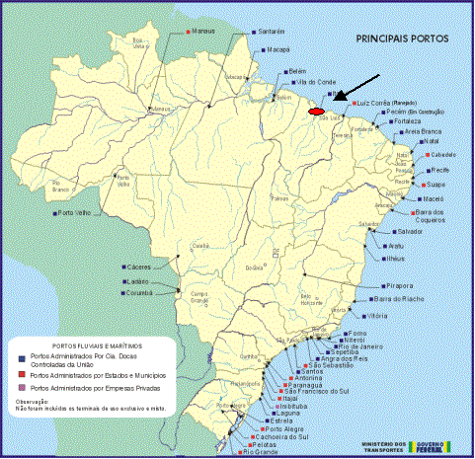
Modelo de Receita
PPP
Os elementos tarifários e a contraprestação pública combinam-se como fonte de receita para a SPE, viabilizando a sustentabilidade econômico-financeira do investimento
Usuários serviços transporte de carga
Pedágio usuários
Operador Comercial
Cobrança tarifaria para o uso da infra-estrutura
Autoridade Publica Contratante
SPE
Fundo orçamentário
Remuneração Unitária de Disponibilidade
Sociedade de Propósito Especifico S.A.
Recursos Orçamentários
Ativos Não Financeiros
Bens Móveis e Imóveis
Fundo Fiduciário de Incentivo às PPP

Slide 103
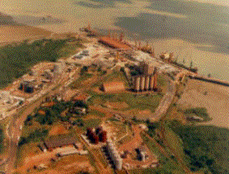
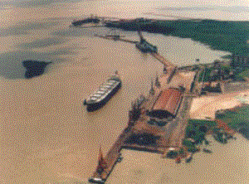
Parcerias Público-Privadas
Ex. 1: Porto de Itaqui
Características:
Desenvolvimento do Porto de Itaqui;
Ampliação do cais em 300m;
Alargamento do Pier 2 (arrendado à CVRD) em 8 metros para a execução de obras de aterramento (250.000 metros quadrados), visando operações com capacidade potencial de 180.000 ton/ano;
Investimentos estimados: US$ 55 milhões
Agência Responsável: EMAP – Empresa Maranhense de Administração Portuária
Implementação: 2004-2007

Slide 104
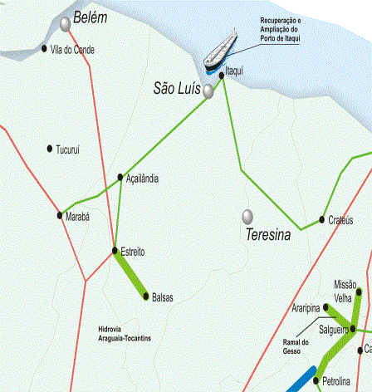
Parcerias Público-Privadas
Ex. 2: Expansão da Ferrovia N-S, Estreito a Balsas
Localização:
Maranhão
Características:
Infra-estrutura chave para o desenvolvimento da fronteira agrícola do Centro-oeste;
Eixo de ligação para o corredor de exportação da região norte;
Ligação da região produtora de soja de Balsas até o Porto de Itaqui;
Forte melhoria da competitividade do produto brasileiro nos mercados internacionais.

Slide 105
Parcerias Público-Privadas
Ex. 1: Porto de Itaqui
Características:
Localizado em área de rápido desenvolvimento da agricultura e indústria pesada
Ligação fundamental no corredor exportador de minério de ferro, aço e soja, produtos que estão em rápida expansão
Presença de importantes empresas nacionais e internacionais (i.e. CVRD, ALCOA, Baosteel, ACELOR)
1.616 metros potenciais de cais com profundidade entre 10,5 to 20,5 metros
70 milhão/ton de embarques em 2001
Localização:
Baía de São Marcos, Maranhão

Slide 106
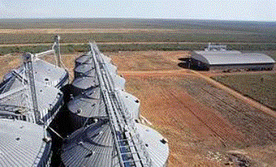
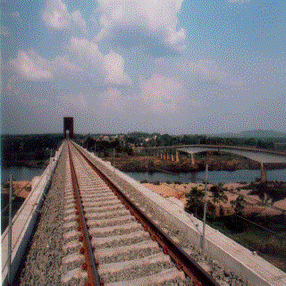
Parcerias Público-Privadas
Ex. 2: Expansão da Ferrovia N-S, Estreito a Balsas
Características:
Construção de 204 km de estrada de ferro entre o Terminal Multi-modal de Porto Franco e Balsas..
Investimento Estimado : US$ 230 milhões
Agência Responsável : VALEC
Implementação: 2004-2007

Slide 107

I Carteira de Projetos PPP
Valor total de Investimentos: R$ 13,1 bilhões
Maiores informações:
www.brasil.gov.br/investment
www.planejamento.gov.br

